Slide 1
স্বাগতম

Slide 2
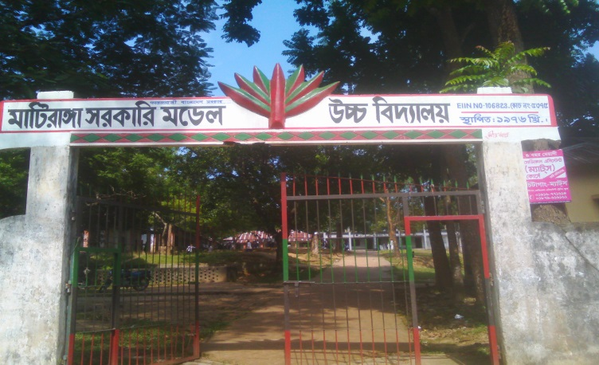
পরিচিতিঃ
মোঃ জাকির হোসেন
সহকারি শিক্ষক ICT
মাটিরাংগা সরকারি মডেল উচ্চ বিদ্যালয়।
মোবাইল নং ০১৫৫৭৩৩০৬৬২
ই-মেইলঃ- mdjakirhossain062@gmail.com

Slide 3
শিখন ফলঃ
এই পাঠ শেষে শিক্ষার্থীরা
সফটওয়্যার কি তা বলতে পারবে?
২) সফটওয়্যার কত প্রকার ও কি কি তা বলতে পারবে?
৩) অপারেটিং সিস্টেমের কাজগুলো বলতে পারবে?
৪) এ্যাপ্লিকেশন সফটওয়্যারের প্রকারভেদের কাজ বলতে পারবে?

Slide 4
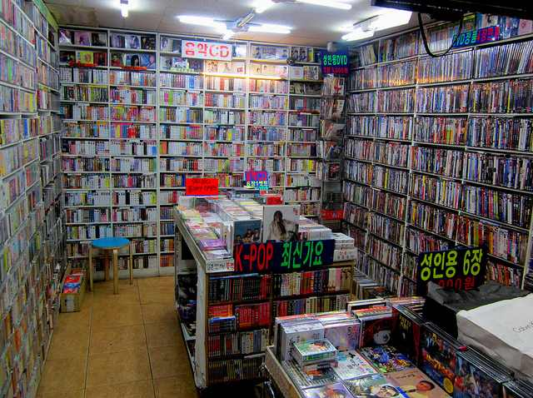
ছবি লক্ষ্য কর।
CD-দোকান

Slide 5
আজকের পাঠ-কম্পিউটারের সফটওয়্যার
বিশেষ পাঠ- -কম্পিউটারের সফটওয়্যারের প্রকারভেদ
বিষয়- তথ্য ও যোগাযোগ প্রযুক্তি
শ্রেনি-৯ম

Slide 6
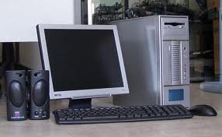
সফটওয়্যার কি?
কোন কাজ সম্পাদনের উদ্দেশ্যে কম্পিউটারের ভাষায় ধারাবাহিকভাবে সাজানো নির্দেশমালাকে প্রোগ্রাম বলে। প্রোগ্রাম যা কম্পিউটারের হার্ডওয়্যার ও ব্যবহারকারীর মধ্যে সম্পর্ক সৃষ্টির মাধ্যমে হার্ডওয়্যারকে কার্যক্ষম করে তোলে তাকে সফটওয়্যার বলে।

Slide 7
অপারেটিং সিস্টেমের কাজ কি?
১)ফাইল ও এ্যাপ্লিকেশন প্রোগ্রামকে প্রধান স্মৃতিতে নিয়ে আসা।
২)ব্যবহারকারীর নির্দেশ গ্রহন করা এবং কার্যকর করা।
৩)ডিক্সকে কাজের উপযোগী করা বা ফরমেট করা।
৪)ইনপুট ও আউটপুট ডিভাইস নিয়ন্ত্রন করা ইত্যাদি।

Slide 8
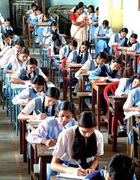
এ্যাপ্লিকেশন প্রোগ্রামের কাজ কি?
১)লেখালেখির কাজ করা।
২)হিসাব-নিকাশের কাজ করা।
৩)ছবি সম্পাদনার কাজ করা।
৪)ব্যবহারকারীর চাহিদা অনুযায়ী প্রোগ্রাম তৈরী করে কাজ করা।

Slide 9
কম্পিউটারের সফটওয়্যারের প্রকারভেদের ছক
সফটওয়্যার
সিস্টেম/অপারেটিং সফটওয়্যার
এ্যাপ্লিকেশন সফটওয়্যার

Slide 10
এ্যাপ্লিকেশন সফটওয়্যারের প্রকারভেদের ছক
প্যাকেজ প্রোগ্রাম
কাস্টমাইজড প্রোগ্রাম

Slide 11
দলীয় কাজ
কম্পিউটারের অপারেটিং সফটওয়্যারের কাজ খাতায় লিখ।

Slide 12
মূল্যায়নঃ
১)কম্পিউটারের সফটওয়্যার কাকে বলে?
২)ব্যবহারকারীর প্রয়োজন ও চাহিদা অনুযায়ী তৈরী প্রোগ্রামের নাম কি?
৩)সেবামূলক প্রোগ্রামকে কয় ভাগে ভাগ করা যায়?

Slide 13
বাড়ীর কাজঃ
নৈমিত্তিক কাজের জন্য ব্যবহৃত কয়েকটি প্যাকেজ সফটওয়্যারের নাম আগামী দিন বাড়ী থেকে খাতায় লিখে আনবে।

Slide 14
সবাইকে ধন্যবাদ

